Slide 1
面向对象技术与编程 C++ How to Program（9th）
西安财经学院 信息学院

Slide 2
第3章 类与对象

Slide 3

学习目标：
如何定义类
如何调用成员函数
构造函数
实现与接口分离

Slide 4
0. 从面向过程到面向对象
抽象的过程
面向对象的程序设计的特点
库和类

Slide 5
抽象的过程
计算机的工作是建立在抽象的基础上。
机器语言和汇编语言是对机器硬件的抽象
高级语言是对汇编语言和机器语言的抽象
现有抽象的问题：
要求程序员按计算机的结构去思考，而不是按要解决的问题的结构去思考。
当程序员要解决一个问题时，必须要在机器模型和实际要解决的问题模型之间建立联系。
而计算机的结构本质上还是为了支持计算，当要解决一些非计算问题时，这个联系的建立是很困难的

Slide 6
面向对象的程序设计
为程序员提供了创建工具的功能
解决一个问题时
程序员首先考虑的是需要哪些工具
创建这些工具
用这些工具解决问题
工具就是所谓的对象
现有的高级语言提供的工具都是数值计算的工具

Slide 7
过程化 vs 面向对象
以计算圆的面积和周长的问题为例
过程化的设计方法：从功能和过程着手
输入圆的半径或直径
利用S=πr²和C=2πr计算面积和周长
输出计算结果
面向对象的程序设计方法：
需要什么工具。如果计算机能提供给我们一个称为圆的工具，它可以以某种方式保存一个圆，告诉我们有关这个圆的一些特性，如它的半径、直径、面积和周长。
定义一个圆类型的变量，以他提供的方式将一个圆保存在该变量中，然后让这个变量告诉我们这个圆的面积和周长是多少

Slide 8
面向对象的程序设计的特点
代码重用：
圆类型也可以被那些也需要处理圆的其他程序员使用
实现隐藏：
类的创建者创造新的工具
类的使用者则收集已有的工具快速解决所需解决的问题
这些工具是如何实现的，类的使用者不需要知道

Slide 9
面向对象的程序设计的特点
继承：在已有工具的基础上加以扩展，形成一个功能更强的工具。如在学校管理系统中，可以形成如下的继承关系
人
教师
学生
教辅
高级
中级
初级
本科
硕士
博士
实验室
行政

Slide 10
面向对象的程序设计的特点
多态性：
当处理层次结构的类型时，程序员往往想把各个层次的对象都看成是基类成员。
如需要对教师进行考核，不必管他是什么职称，只要向所有教师发一个考核指令。每位教师自会按照自己的类型作出相应的处理。如高级职称的教师会按高级职称的标准进行考核，初级职称的教师会按初级职称的标准进行考核。
好处：程序代码就可以不受新增类型的影响。如增加一个院士的类型，它也是教师类的一个子类，整个程序不用修改，但功能得到了扩展。

Slide 11
1 Classes, Objects, Member Functions and Data Members
类(Class)：具有相同属性和行为的一组对象的集合。其内部包括属性和行为两个主要部分。
对象(Object)：集合中的每一个个体称为一个对象。
数据成员(Data Member)：标志每个个体都具有的某方面的特性（有时也称为属性）。
函数成员(Function Member)：用于对数据成员进行操作的动作。

Slide 12
1 Classes, Objects, Member Functions and Data Members
品牌：
排量：
…
价格：
汽车
属性
启动：
加速：
停车：
动作

Slide 13
售报亭
报刊A价格
报刊B价格
…
钱箱
属性
服务
报刊零售
款货清点

Slide 16
容易理解：
1. 从类（秘籍）可以生成一个或多个对象（真正的水泥板）
2. 对于每个真正的对象，可以：
（1）查询数据成员：如每块水泥板中包含多少水泥？多少水？
（2）执行成员函数
3. 对于类却不能干这些事

Slide 17
2 本节用到的示意类
类名：GradeBook
Topics covered:
Member functions 成员函数
Data members 数据成员
Clients of a class Clients类
Separating interface from implementation 接口与实现分离
Data validation 数据的有效性
Notes:
Codes translated into machine language by a program called the “assembler”.

Slide 18
3 Defining a Class With a Member Function
class definition
通知编译器哪些数据成员和成员函数属于该类
关键字 class
定义体在花括号内 ({ })
声明数据成员和成员函数
访问修饰符 public:
其他函数和其他类的成员函数可以访问

Slide 19
Outline
Beginning of class definition for class GradeBook
Beginning of class body
Access specifier public; makes members available to the public
Member function displayMessge returns nothing
End of class body
Use dot operator to call GradeBook’s member function

Slide 20
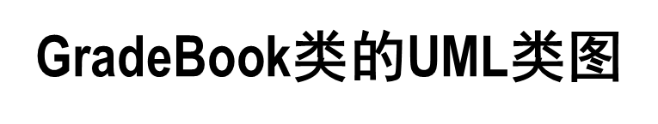

UML class diagram indicating that class GradeBook has a public displayMessage operation.
3 Defining a Class With a Member Function
UML class diagram for class GradeBook
UML is a graphical language used by programmers to represent their object-oriented systems in a standard manner.
UML diagram

Slide 21

3 Defining a Class With a Member Function
UML class diagram
由三部分组成的矩形
顶部包含水平居中、黑体的类的名字
中部包含类的属性（数据成员）
底部包含类的操作（成员函数）
操作前面的 (+) 表示该操作为 public

Slide 22
4 Defining a Member Function with a Parameter
函数参数
函数需要客户提供相关信息来完成任务
客户在函数调用时所提供的参数值拷贝给函数的参数
类似标准C语言的“实-形”转换

Slide 23
Outline
Include string class definition
上一个例子的扩展版本
Member function parameter
Use the function parameter as a variable
Notes:
23

Slide 24
Outline
Passing an argument to the member function
主函数定义字符型变量→ 类产生对象→对变量进行赋值
→调用对象的成员函数(实参—形参传递)
Notes:
24

Slide 25
4 Defining a Member Function with a Parameter
A string
字符集合
C++ 标准类库 std::string
需要 #include <string>
getline 函数
读取一行输入
例：
getline( cin, nameOfCourse );

Slide 26
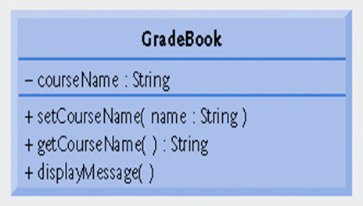
4 Defining a Member Function with a Parameter
参数列表
UML 中的表示方式
在成员函数的”( )”中，参数名称 : 参数类型

Slide 27
5 Data Members, set Functions and get Functions
局部变量
在函数体定义内部声明的变量
不能在函数体外部使用
当函数终止
局部变量将被销毁
属性
存在于对象的整个生命周期内
表示为数据成员
即类定义中的变量
每个对象维护一份自己的属性拷贝

Slide 28
5 Data Members, set Functions and get Functions
访问修饰符 private
使得数据成员或成员函数只能由类的public成员函数访问
类成员的默认访问为 private
数据隐藏
Variables or functions declared after access specifier(访问修饰符) private is accessible only to member functions of the class for which they are declared.
Declaring data members with access specifier private is known as data hiding.

Slide 29
Outline
set function modifies private data
get function accesses private data
Notes:
29

Slide 30
Outline
Use set and get functions, even within the class
private members accessible only to member functions of the class.这个变量只能被类自已定义的函数所访问，不能被类外的函数访问，哪怕是main()也不行！
该处其实是访问类的私有变量courseName,但它不能直接访问，只能通过类提供的公有函数来访问(类中的private数据成员)。
Notes:
30

Slide 31
Outline
该处是修改类的private数据成员(私有变量)，不能直接访问，只能通过类提供的公有函数进行访问
意味着：
用户可以通过类设定的成员函数访问类的成员变量。
如果是类的成员函数，则公有、私有变量都可以访问；
如果不是类的成员函数(如main()函数)，只能通过类提供的公有成员函数访问类的私的变量
Notes:
31

Slide 32

5 Data Members, set Functions and get Functions
软件工程知识：根据经验，数据成员应该声明为private，成员函数应该声明为public。如果某些成员函数只是被该类内部定义的其他成员函数访问，而不会涉及类外的函数(如main())的访问，那么它们更适合声明为private。

Slide 33
5 Data Members, set Functions and get Functions
Software engineering with set and get functions
public 成员函数允许类的客户使用 set 和 get 函数访问类的 private 数据成员
set 函数有时被称为 mutator (更换器) ，get 有时被称为 accessor (访问器)
允许类的创建者来控制客户如何访问 private 数据

Slide 34
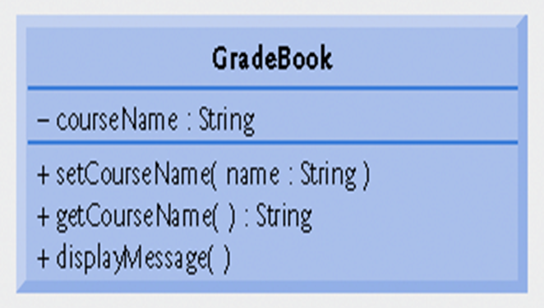
UML class diagram for class GradeBook with a private courseName attribute and public operations setCourseName, getCourseName and displayMessage.
5 Data Members, set Functions and get Functions
UML diagram
标识操作的返回值类型
在函数名的 ” ( ) ” 后加 ” : ” 和返回值类型
数据成员名称前面的 “-” 标识该成员为 private 成员

Slide 35
6 Initializing Objects with Constructors
Constructors (构造函数)
用来在对象创建时进行初始化对象中的数据的函数
当对象创建时被隐式调用：实例化对象时自动被调用，不能由用户写调用语句
什么是隐式？
什么是显式？
必须与类同名
不能有返回值
缺省的构造函数没有参数
当类自已没有定义构造函数时，编译器会自动提供缺省的构造函数（不可能不被调用）

Slide 36
Outline
Constructor has same name as class and no return type(构造函数与类同名，且没有返回值)
Initialize data member
Notes:
36

Slide 37
该成员变量是私有变量，只能被类中定义的函数所访问，不能被其它函数访问
Notes:
37

Slide 38
Creating objects implicitly calls the constructor
隐式调用构造函数
不能直接调用变量CourseName
Notes:
38

Slide 39
6 Initializing Objects with Constructors
错误预防技巧：除非没有必要初始化类的数据成员，否则需要提供构造函数，这样可以保证当类的每个新对象被创建时，类的数据成员都是用有意义的值进行了初始化。毕竟由系统自动提供的初始值未必都是那么恰当。

Slide 40

UML class diagram indicating that class GradeBook has a constructor with a name parameter of UML type String.
6 Initializing Objects with Constructors
Constructors in a UML class diagram
在操作部分出现
为了与其他操作进行区分
在构造函数名前加： <<constructor>>
通常放置在其他操作之前

Slide 41
7 Placing a Class in a Separate File for Reusability （将类定义+实现与主函数放在不同的文件中便于重用）
Header files （.h）
放置类的定义
允许编译器在其他地方识别该类
Source files (.cpp) ：源文件
Driver files
用来测试软件的程序 (如：测试 classes)
包含 main() 函数，可以被执行

Slide 42
Class definition is in a header file
Notes:
42

Slide 43
本例特点：类的成员函数定义与实现放在同一个文件中。
Notes:
43

Slide 44
Including the header file causes the class definition to be copied into the file
本例中将类（定义+实现）与主程序分开；
例3.7是将它们全部放入一个文件中，可移植性不好。
Notes:
44

Slide 45
7 Placing a Class in a Separate File for Reusability
Creating objects（创建对象）
编译器必须知道对象的大小
对象的大小为类的数据成员的大小
编译器创建一份类的成员函数的拷贝，该拷贝为所有类的对象所共享

Slide 46
7 Placing a Class in a Separate File for Reusability
错误预防技巧： To ensure that the preprocessor can locate header files correctly, #include preprocessor directives should place the names of user-defined header files in quotes (e.g., “GradeBook.h”) and place the names of C++ Standard Library header files in angle brackets (e.g., <iostream>). 【用户自己定义的头文件放在“”标注内，C++标准库的头文件放在< >的标注内】

Slide 47
8 Separating Interface from Implementation （将类的定义与类函数的实现分开）
Interface (接口)
描述客户能够使用类的哪些服务，如何请求这些服务
包含成员函数名称、返回类型、参数类型的类定义，即：函数原型
类的接口包含类的public成员函数 (services)

Slide 48
8 Separating Interface from Implementation
如果服务的实现改变，只要接口保持不变，客户端的代码就无需改变
在头文件中声明该类提供的接口
在另外一个源文件内来实现类的成员函数
在该源文件中用作用于标识符或者作用域解析运算符（::）将成员函数与类联系起来
客户代码无需知晓实现细节
因此，可以将前面的 .h 文件(例3.9)继续细化

Slide 49
Interface contains data members and member function prototypes(原型)
只有定义了4个函数，没有函数的具体实现
Notes:
49

Slide 50

软件工程知识：
在头文件里定义的成员函数原型中，参数只需要提供他们的类型，即使提供了参数的名字编译器在编译源程序时也会忽略他们。但平时有些程序员习惯性地加个名字，以备检查，这并不影响程序的最终编译结果。

Slide 51
Outline
GradeBook implementation is placed in a separate source-code file
Include the header file to access the class name GradeBook
在GradeBook.cpp文件中实现上述头文件中的4个函数
Notes:
51

Slide 52
在GradeBook.cpp文件中实现上述头文件中的4个函数
Notes:
52

Slide 53
使用刚才定义的头文件
3.11-3.12-3.13 三个文件共同完成了一件任务
Notes:
53

Slide 54
8 Separating Interface from Implementation
The Compilation and Linking Process
源文件被编译为类的目标代码
只需向客户提供头文件和目标代码
客户必须在自己的代码中包含头文件
创建可执行程序
客户程序的目标代码必须与类的目标代码和在应用程序中用到的 C++ 标准类库的目标代码进行连接

Slide 55
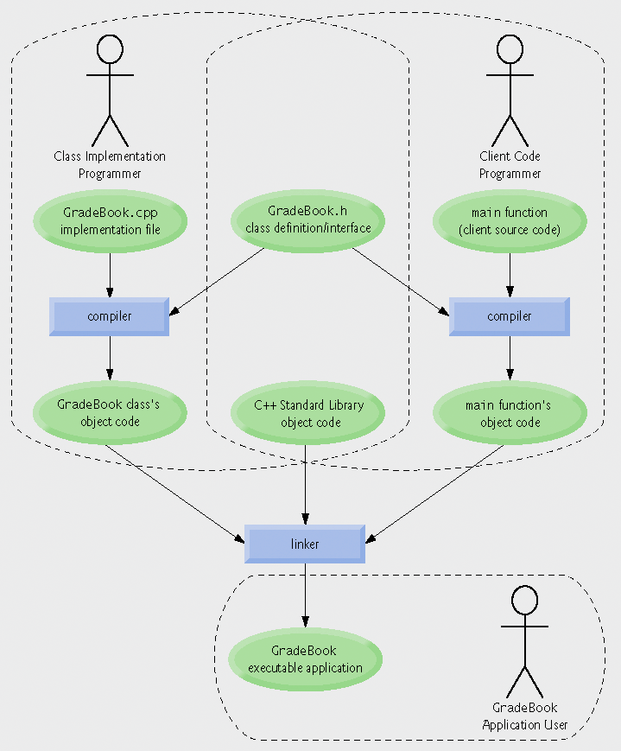

Slide 56
9 Validating Data with set Functions
set functions can validate (验证)data
扩展类GradeBook的成员函数SetCourseName()，以便进行有效性检查。
保持对象的数据成员具有有效值
可以通过返回值来指示设置数据的有效性
string member functions
length – 返回字符串的长度
substr – 返回字符串的子串

Slide 57
Notes:
57

Slide 58
Outline
Validating Data with set Functions
Notes:
58

Slide 59
Notes:
59

Slide 60
Notes:
60

Slide 61
Outline
Notes:
61

Slide 62
软件工程知识：
把数据成员设置成private，而由public成员函数控制访问数据成员的权力，尤其是写的权力，将有助于保证数据的完整性。
软件工程知识：
设置private数据值的成员函数应当核实所设置的新值是否正确，如果不正确，设置函数应该将private数据成员置于适当的状态中。
--- 结束 ---

Slide 63
Thank you!

